Slide 1
TTH3B3 Elektromagnetika Telekomunikasi Bumbung Gelombang – Rectangular
Dosen:
Trasma Yunita, M.T.
Ir. Bambang Sumajudin, M.T.
Dr. Levy Olivia Nur, M.T.

Slide 2
Persamaan medan Mode TE Rectangular WG - 1
Persamaan-persamaan medan di dalam waveguide .
Untuk mode TE
Dari 4 buah persamaan umum yang sudah kita dapatkan untuk WG rektangular ...
Substitusikan untuk mode TE !

Slide 3
Persamaan medan Mode TE Rectangular WG - 2
M, N, dan β_{mn} sama seperti pada mode TM !!
Dengan mengalikan persamaan dengan e^{jωt} dan mengambil realnya, akan didapat persamaan bentuk waktu . Silakan dicari sendiri !!
Parameter-parameter sekunder yang lain : f_{cut off} , v_{mn} , λ_{mn} sama seperti pada mode TM !!
Tetapi impedansi intrinsik mode TE berbeda dengan impedansi intinsik mode TM !

Slide 4
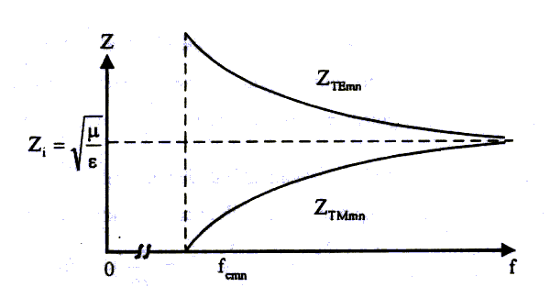
Persamaan medan Mode TE Rectangular WG - 3
Untuk mode TE,
Bandingkan dengan mode TM,
Grafik impedansi intrinsik untuk mode TE dan TM

Slide 5
Persamaan medan Mode TE Rectangular WG - 4
Pada umumnya, waveguide direncanakan untuk mendukung mode terendah dan mode lainnya yang lebih tinggi dihindarkan
Untuk bumbung gelombang rektangular, mode terendah adalah mode TE₁₀ atau TE₀₁ tergantung dari dimensi bumbung gelombang. Hal ini karena mode-mode tersebut kemungkinan memiliki frekuensi cutoff terendah.
Jika a > b , mode terendah adalah TE₁₀ , sedangkan jika a < b , mode terendah adalah TE₀₁
Untuk mode TM, mode terendah adalah TM₁₁ , karena jika salah satu m atau n sama dengan 0, maka semua komponen medan yang lain juga = 0
a
b

Slide 6
Persamaan medan Mode TE Rectangular WG - 5
Persamaan medan untuk mode TE₁₀ ,
m = 1 dan n = 0

Slide 7
Persamaan medan Mode TE Rectangular WG - 6
Daya rata-rata yang menembus bidang Z konstan...
Perambatan gelombang dihitung dari vektor rapat daya rata-rata,
Contoh :
Dicari vektor rapat daya rata-rata untuk TE₁₀ :
Lihat konfigurasi medan untuk mode TE₁₀ berikut !
E ada pada arah sumbu y
H ada pada arah sumbu x dan z

Slide 8
Persamaan medan Mode TE Rectangular WG - 7
Sehingga ,
Jadi, rumus umum untuk vektor rapat daya rata-rata dapat diturunkan ...

Slide 9
Persamaan medan Mode TE Rectangular WG - 8
Sedangkan daya total rata-rata yang menembus bidang z konstan (kearah z) adalah :
Contoh :
Kerjakan soal berikut !
Diketahui bumbung gelombang persegi dengan dimensi a = 2,29 cm dan b = 1,02 cm terisi udara kering
Ditanyakan : frekuensi cutoff untuk mode terendah (mode dominan), dan carilah untuk frekuensi operasi 7 GHz : β_{mn} , λ_{mn} , v_{mn} , Z_{mn} , serta W_{av} jika amplitudo medan 1000 V/m

Slide 10
Persamaan medan Mode TE Rectangular WG - 9
Rugi-rugi pada bumbung gelombang ...
Rugi-rugi terjadi pada bumbung gelombang untuk kasus σ_{c} ≠ ∞ dan σ ≠ 0 terjadi disebabkan : (1) redaman pada dielektrik pengisi waveguide, dan juga karena adanya (2) gelombang EM yang merambat pada konduktor waveguide.
Redaman pada dielektrik pengisi bumbung gelombang dapat dihitung dengan mengganti ...
Sehingga persamaan untuk konstanta propagasi dapat dituliskan :
Dalam persamaan di atas, tan θ adalah loss tangent untuk bahan dielektrik
Akibat redaman oleh dinding, maka gelombang akan diredam sekalipun f_{ops} > f_{co}
Daya yang merambat sepanjang bumbung gelombang :
dimana,
W₀ = daya rata-rata yang melalui bidang referensi z = 0

Slide 11
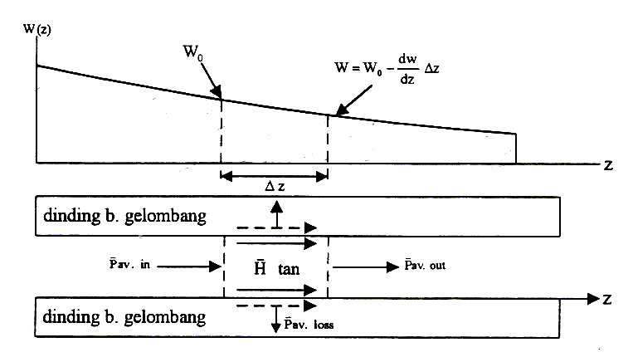
Persamaan medan Mode TE Rectangular WG - 10
Rugi-rugi juga disebabkan karena adanya gelombang EM yang merambat pada konduktor waveguide yang tidak sempurna ( σ_{c} ≠ ∞ )
Hubungan E dan H dalam konduktor :
δ = skin depth
Rugi-rugi waveguide disebabkan ketidaksempurnaan konduktor diperlihatkan pada gambar disamping
Medan EM tepat pada permukaan dinding waveguide menghasilkan rapat daya rata-rata yang mengarah ke dalam dinding konduktor tersebut !!

Slide 12
Persamaan medan Mode TE Rectangular WG - 11
Rugi-rugi rata-rata waveguide disebabkan ketidak-sempurnaan konduktor dapat dituliskan sebagai berikut :
Untuk satuan panjang ke arah z, rugi-rugi daya rata-rata adalah integrasi dari persamaan di atas untuk keempat dindingnya !

Slide 13
Persamaan medan Mode TE Rectangular WG - 12
Perhatikanlah bahwa untuk waveguide, selalu dicatu pada titik dimana terjadi medan maksimumnya.
Lihat persamaan medan listriknya, cari titik maksimumnya dan waveguide dicatu pada titik maksimum tersebut !
Pencatuan bisa dilakukan dengan kabel koaxial dengan ujung dikupas dimasukkan ke dalam waveguide.
Contoh untuk TE₁₀ :
Terdapat satu komponen medan untuk medan listrik E, yaitu komponen ke arah sumbu y :
Untuk t = 0, maka harga medan listrik maksimum terjadi pada :
, y = sembarang, dan

Slide 14
Persamaan medan Mode TE Rectangular WG - 13
x
Jika terdapat dua maksimum
z
y
Percatuan untuk TE₁₀

Slide 15
Persamaan medan Mode TE Rectangular WG - 14

